Slide 2

风格轮动
柳暗花明

Slide 3

第一章
上顶下底，机构慢牛
第二章
趋势转折，追随机构
第三章
产业主题，顺势而为

Slide 4
PART 01
上顶下底，机构慢牛

Slide 5
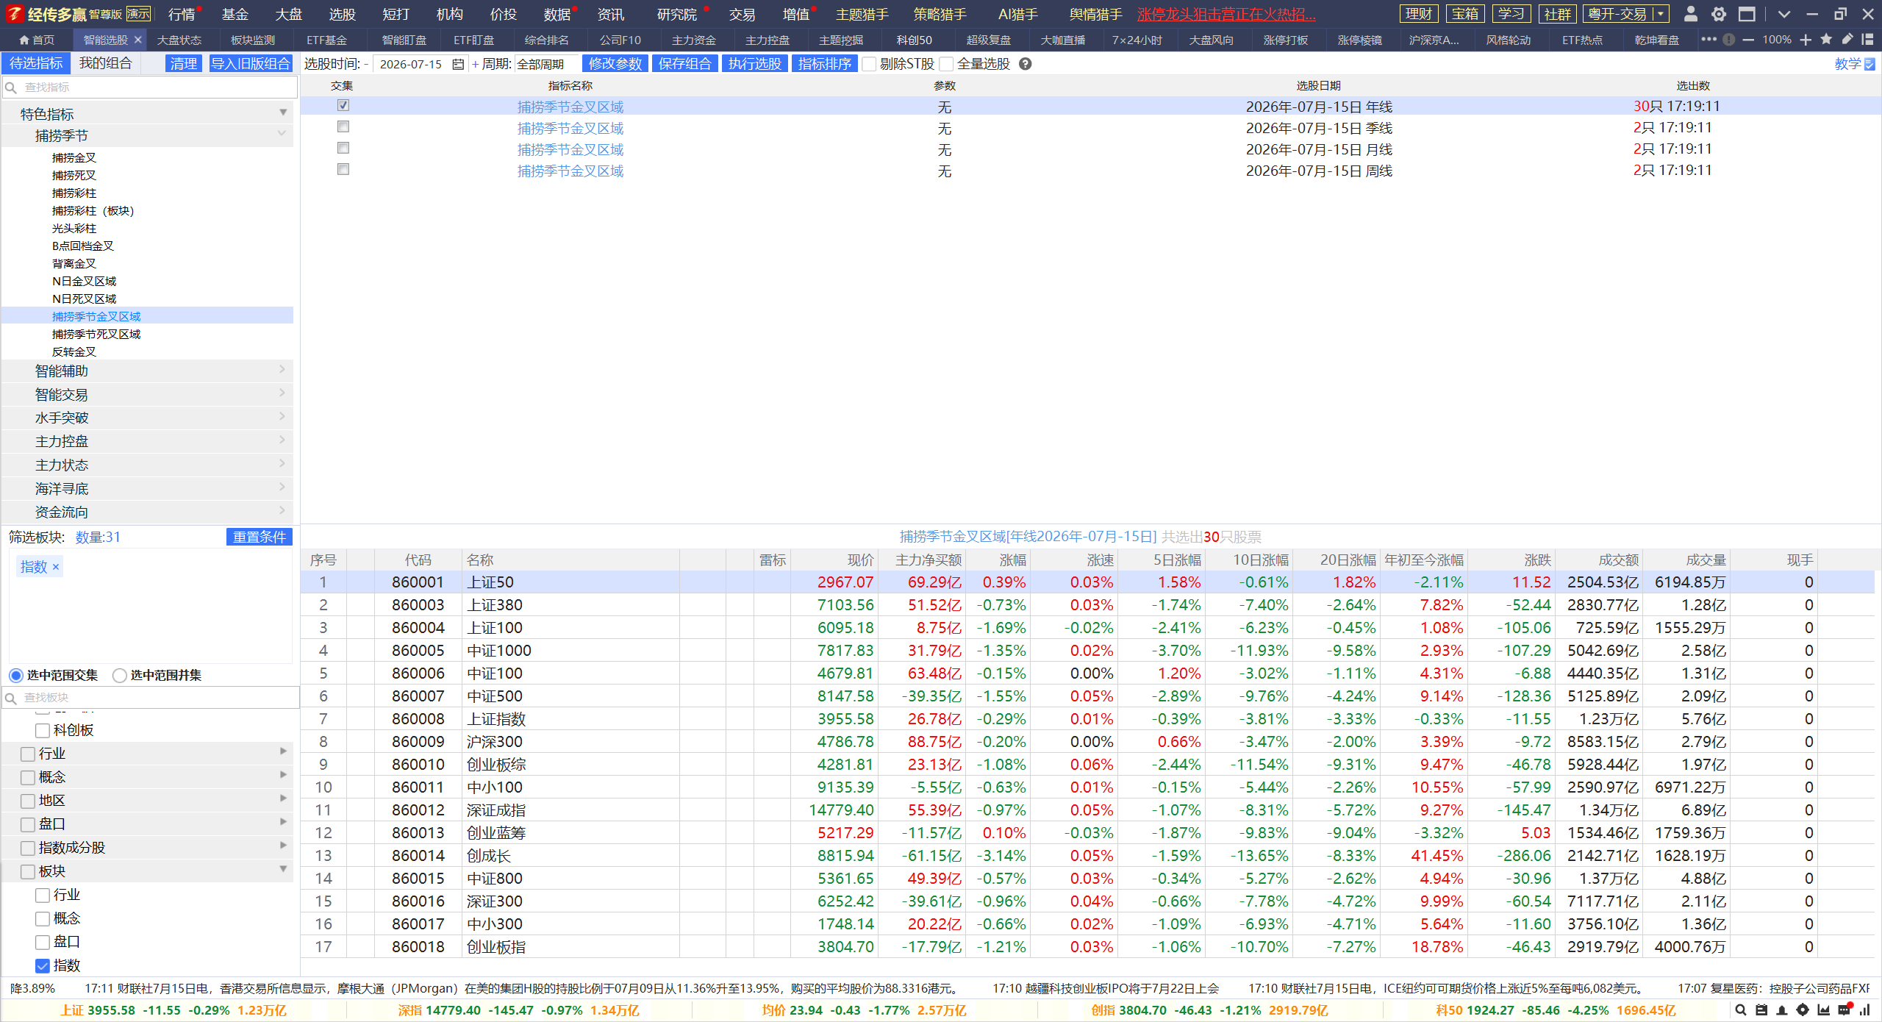
总览趋势
年线金叉区域30支，长期趋势向好，季线金叉区域2支，大部分季线死叉区域，高风低机
月线金叉区域2支，静待月线新启动的金叉信号，密切关注周线金叉区域的中证200和超大盘

Slide 6
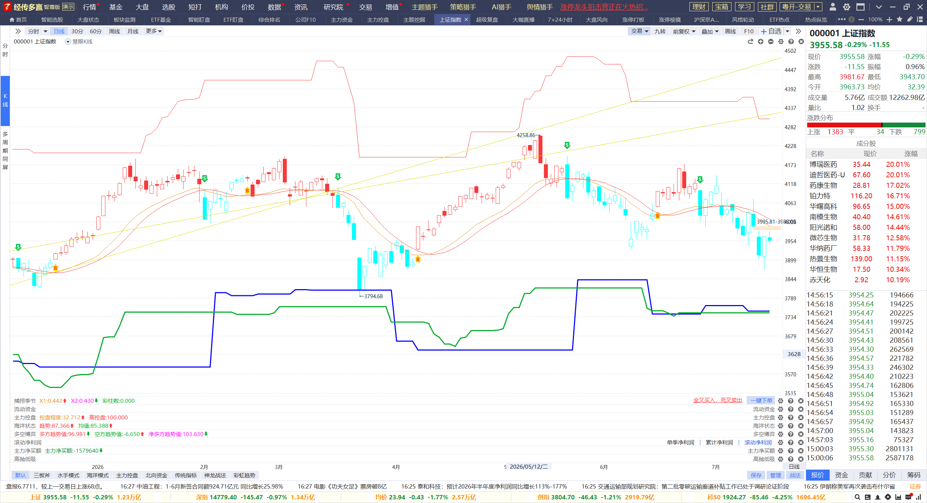
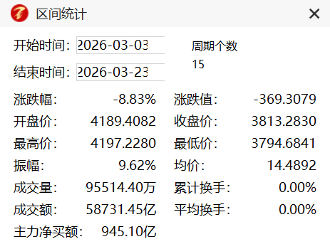
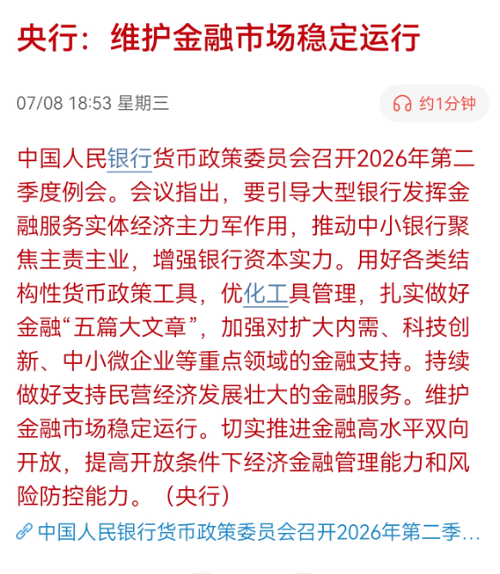
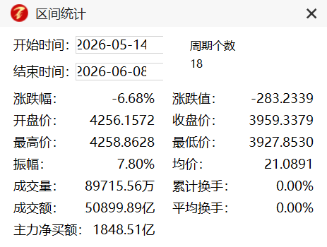
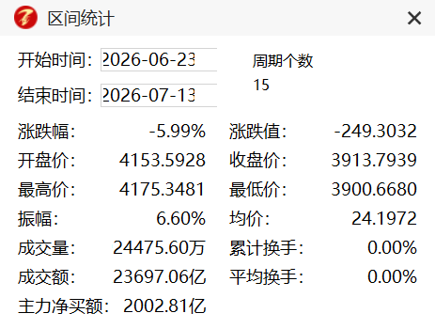
上顶下底
三次调整，振幅缩窄，上有顶4200附近，下有底3800-3900
年初至今，涨幅归零，政策护盘，上顶下底，分化严重

Slide 7
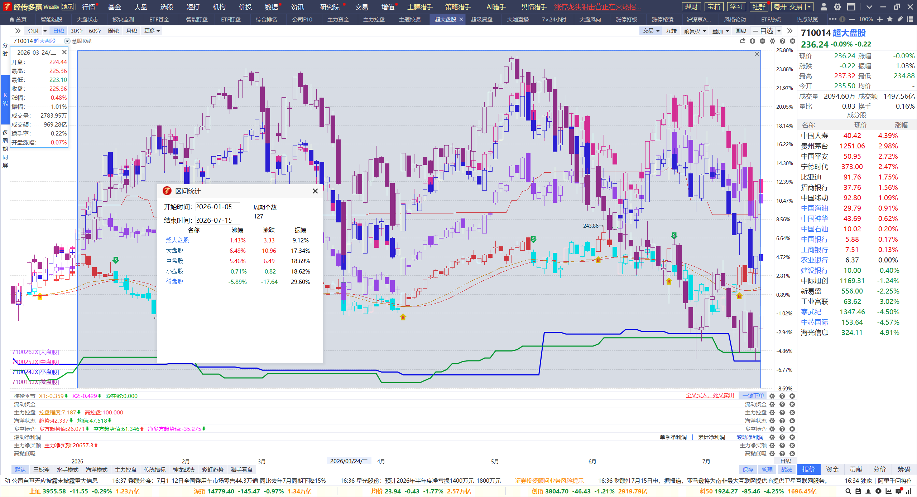
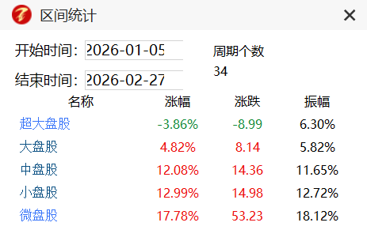
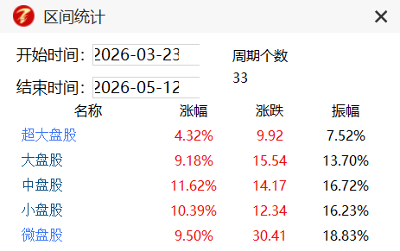
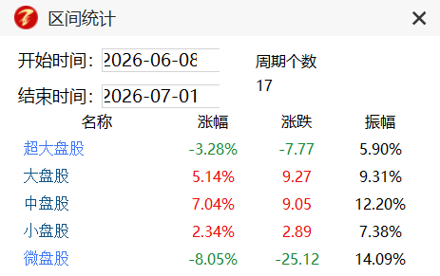
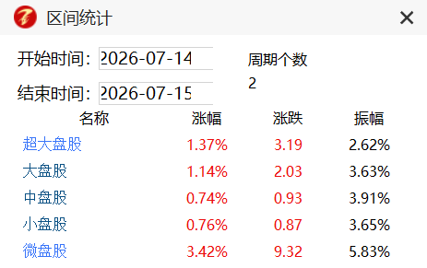
机构慢牛
指数震荡，超大盘，大盘，中盘总体领涨，大盘涨幅领跑，机构主导行情
第一次：微盘小盘领涨，第二次：普涨，中盘小盘领涨，第三次分化：中盘大盘领涨，
本次，普涨，微盘，大盘领涨

Slide 8
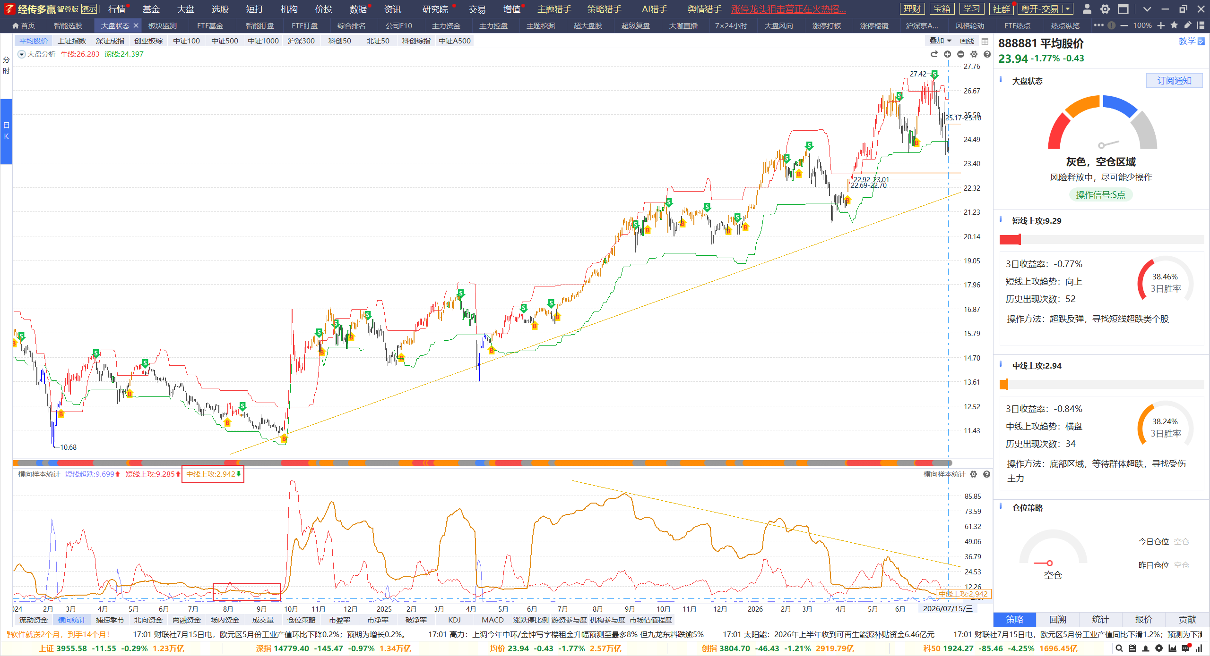
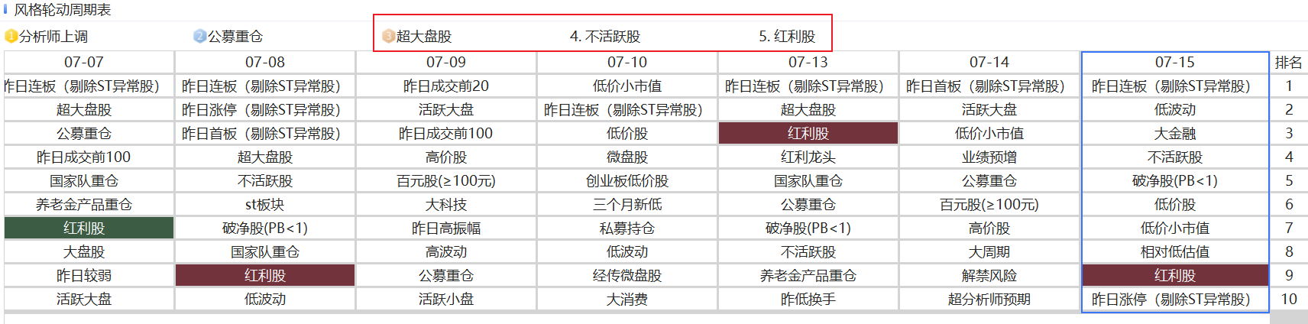
风格将变
中线上攻回到9.24之前，9.24一直以来的强势股，注意风格切换
风格切换的本质都是高低切换
大部分个股回到9.24的位置，更具性价比，指数ETF资金回流

Slide 9
PART 02
趋势转折，追随机构

Slide 10
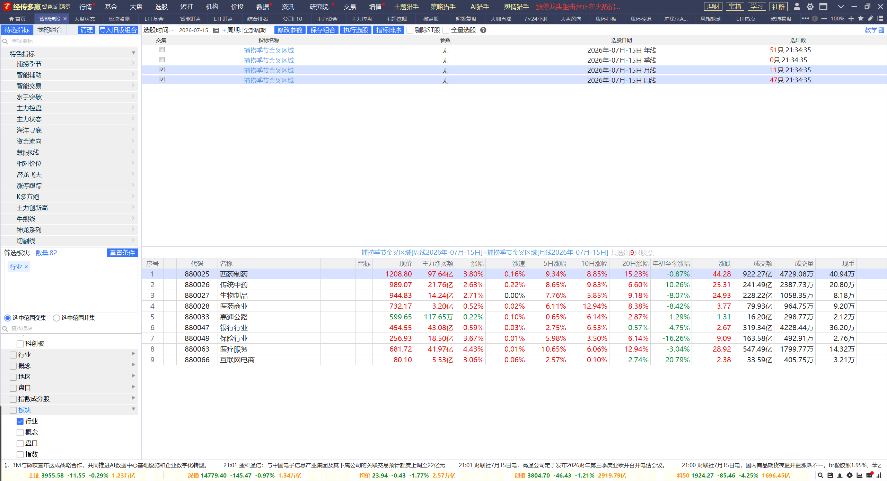
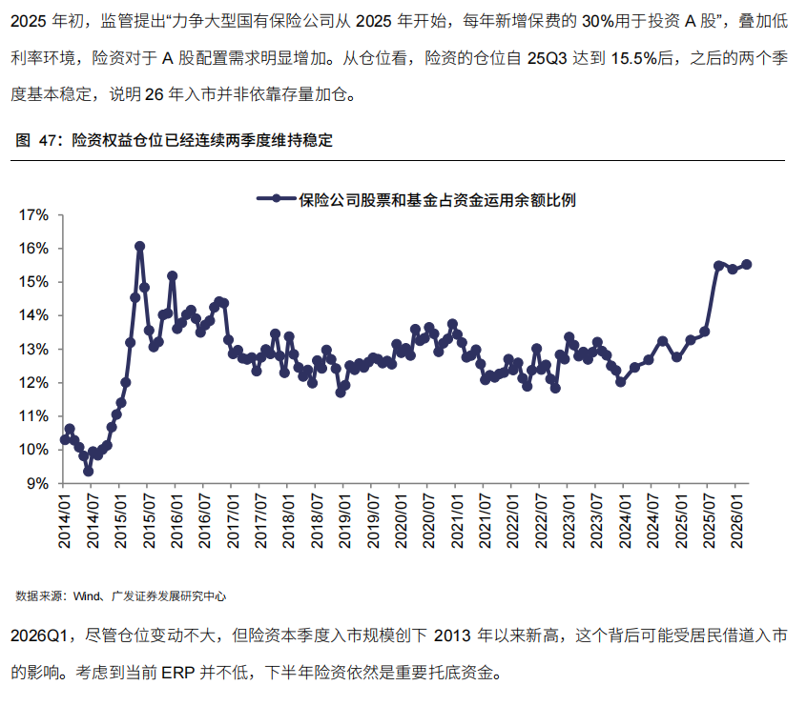
趋势转折
年线金叉区域51只，季线金叉区域0，月线金叉区域11，周线金叉47
市场总体处于周线金叉反弹区域，关注月周金叉的红利，大金融，医疗方向，跟随社保保险

Slide 11
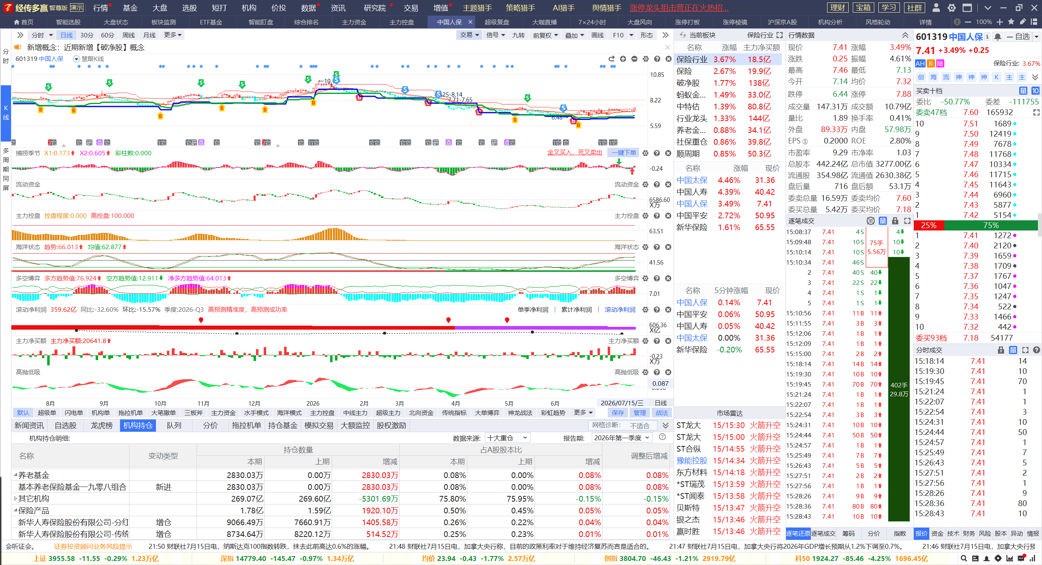
追随机构
月线金叉区域，趋势转折，周线金叉区域，日线金叉，熊线上移
红肥绿瘦，资金流入，养老+保险一季度建仓被套

Slide 12
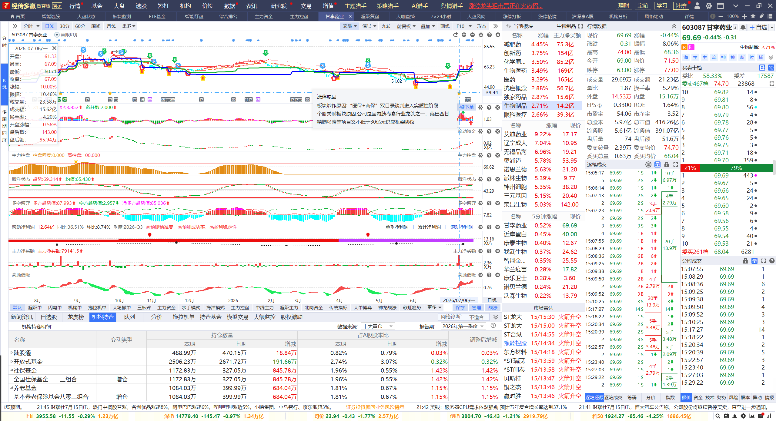
追随机构
月线金叉区域，趋势转折，周线金叉区域，日线死叉
红肥绿瘦，资金流入，养老+保险一季度建仓被套

Slide 13
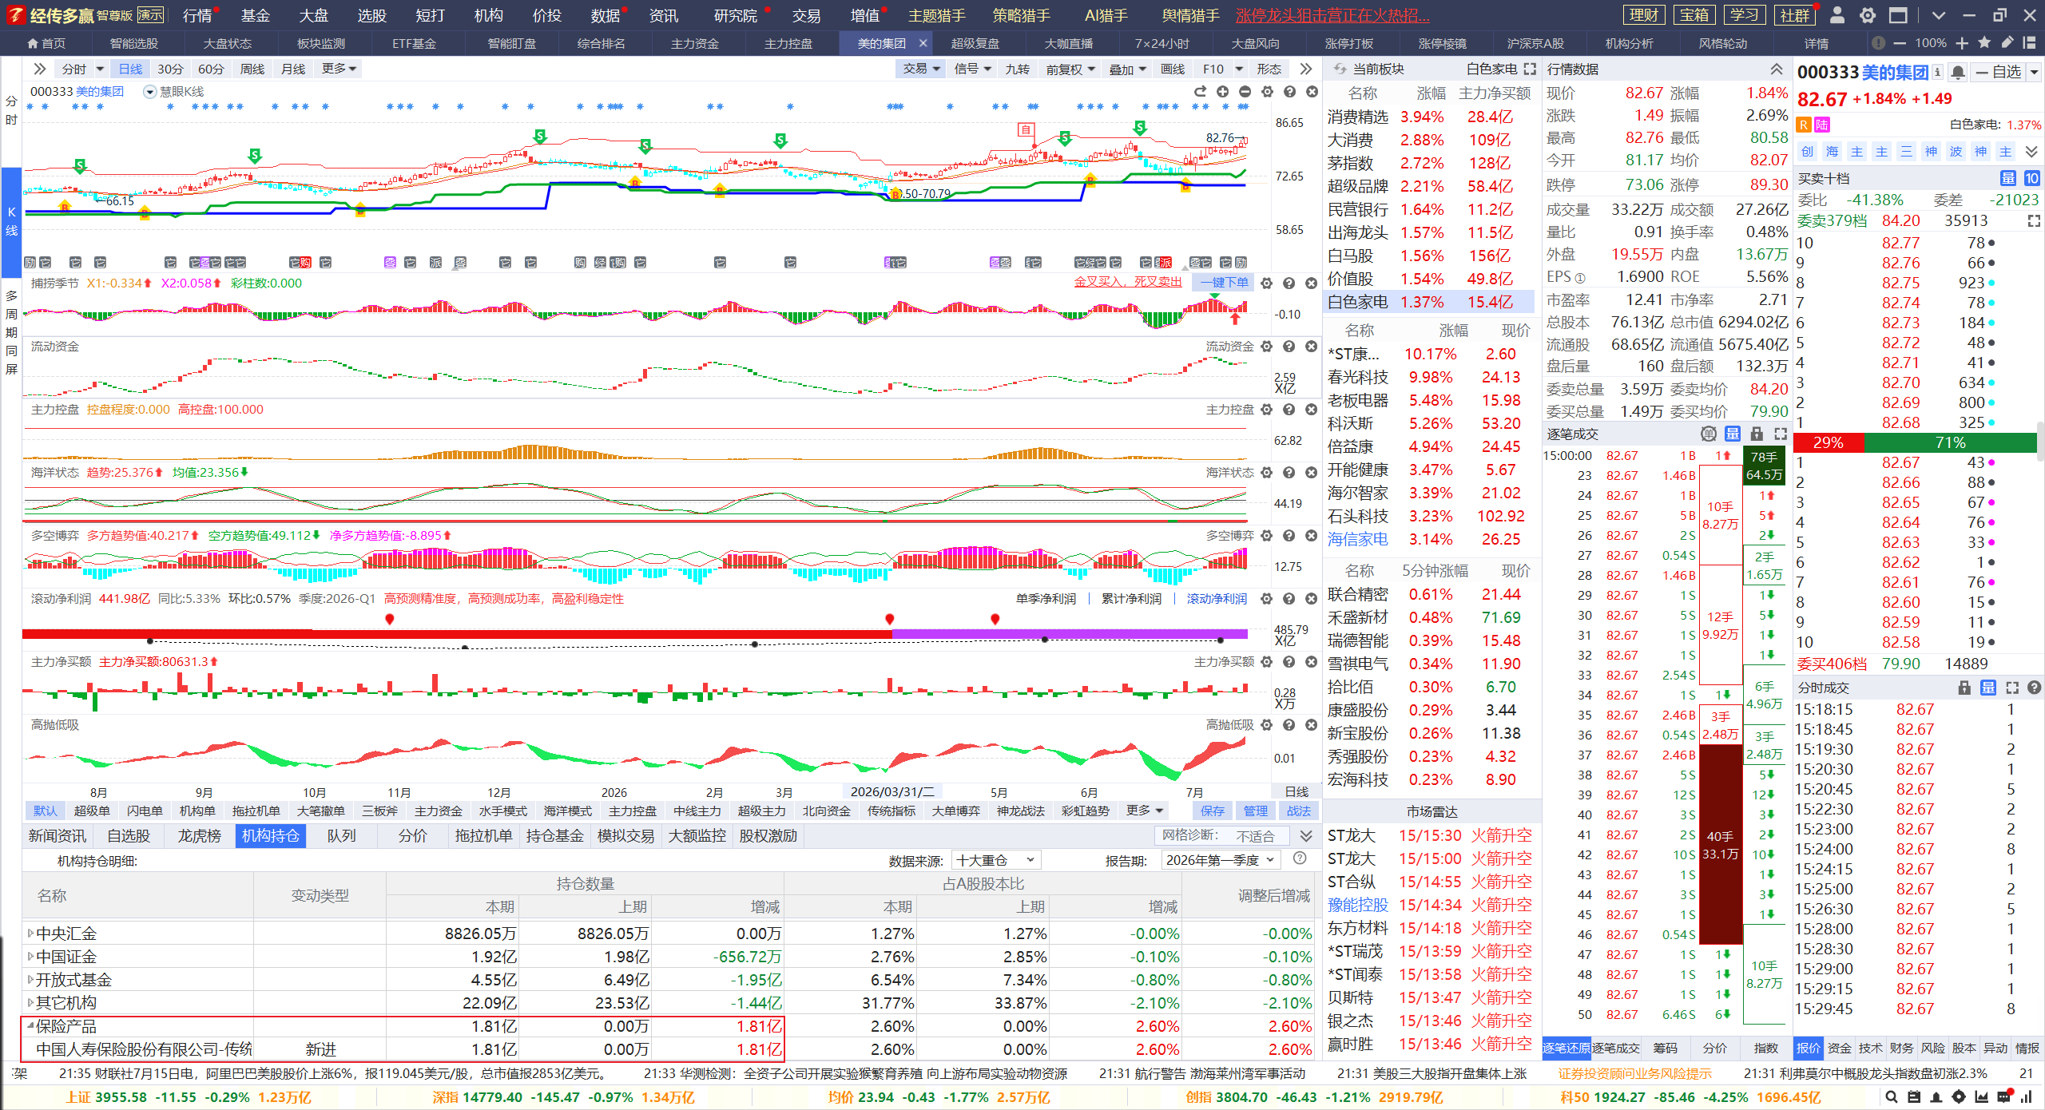
追随机构
月线金叉区域，趋势转折，周线金叉区域，日线金叉区域，熊线上移
红肥绿瘦，资金流入，保险一季度建仓

Slide 14
PART 03
产业主题，顺势而为

Slide 15
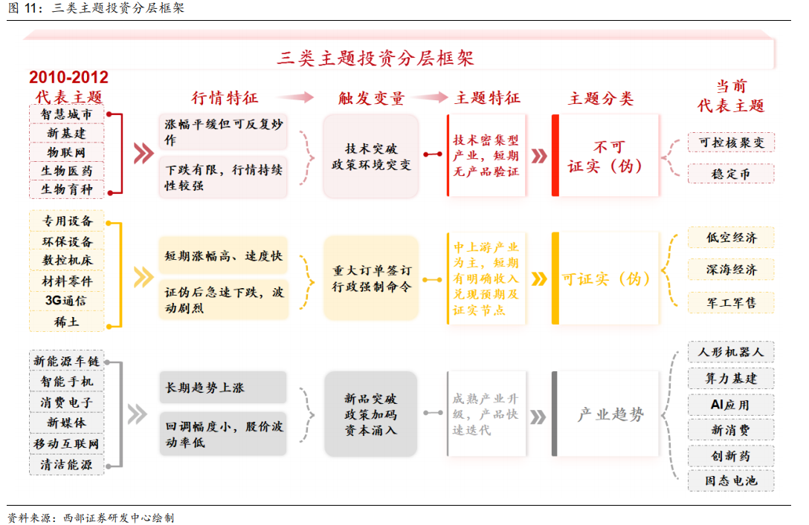
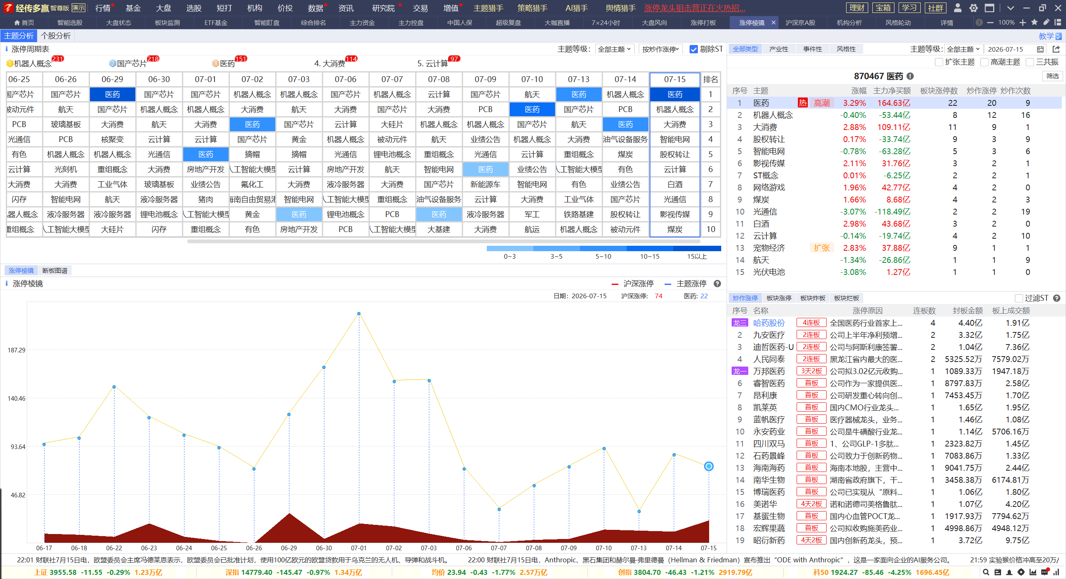
产业主题
空间龙头-趋势龙头-控盘反复
医药（消费）云计算（软件，计算机等AI应用），宇树机器人

Slide 16
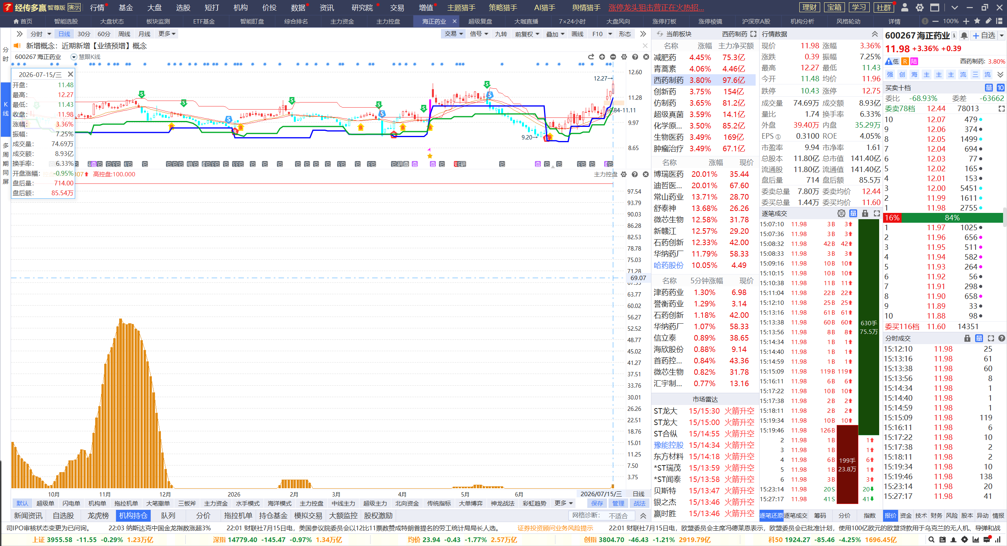
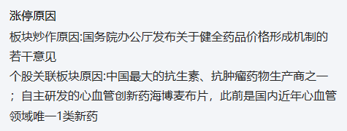
控盘增加，趋势延续
业绩稳定，资金流入，红肥绿瘦，控盘增加，季线，月，周线金叉
日线控盘增加，金叉区域，静待下次熊线上移的机会，注意业绩波动风险

Slide 17
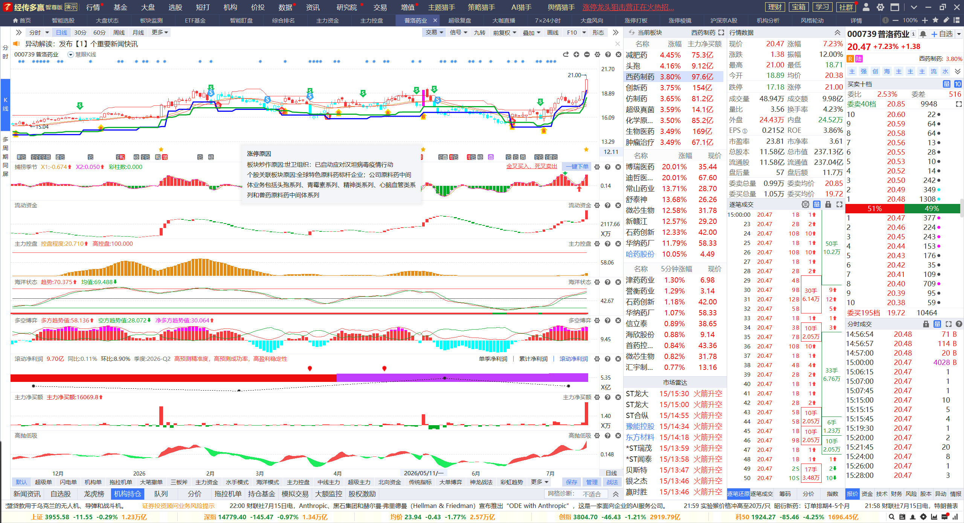
控盘增加，趋势延续
业绩稳定，资金流入，红肥绿瘦，控盘增加，季线，月，周线金叉
日线控盘增加，金叉区域，静待下次熊线上移的机会，注意业绩波动风险

Slide 18
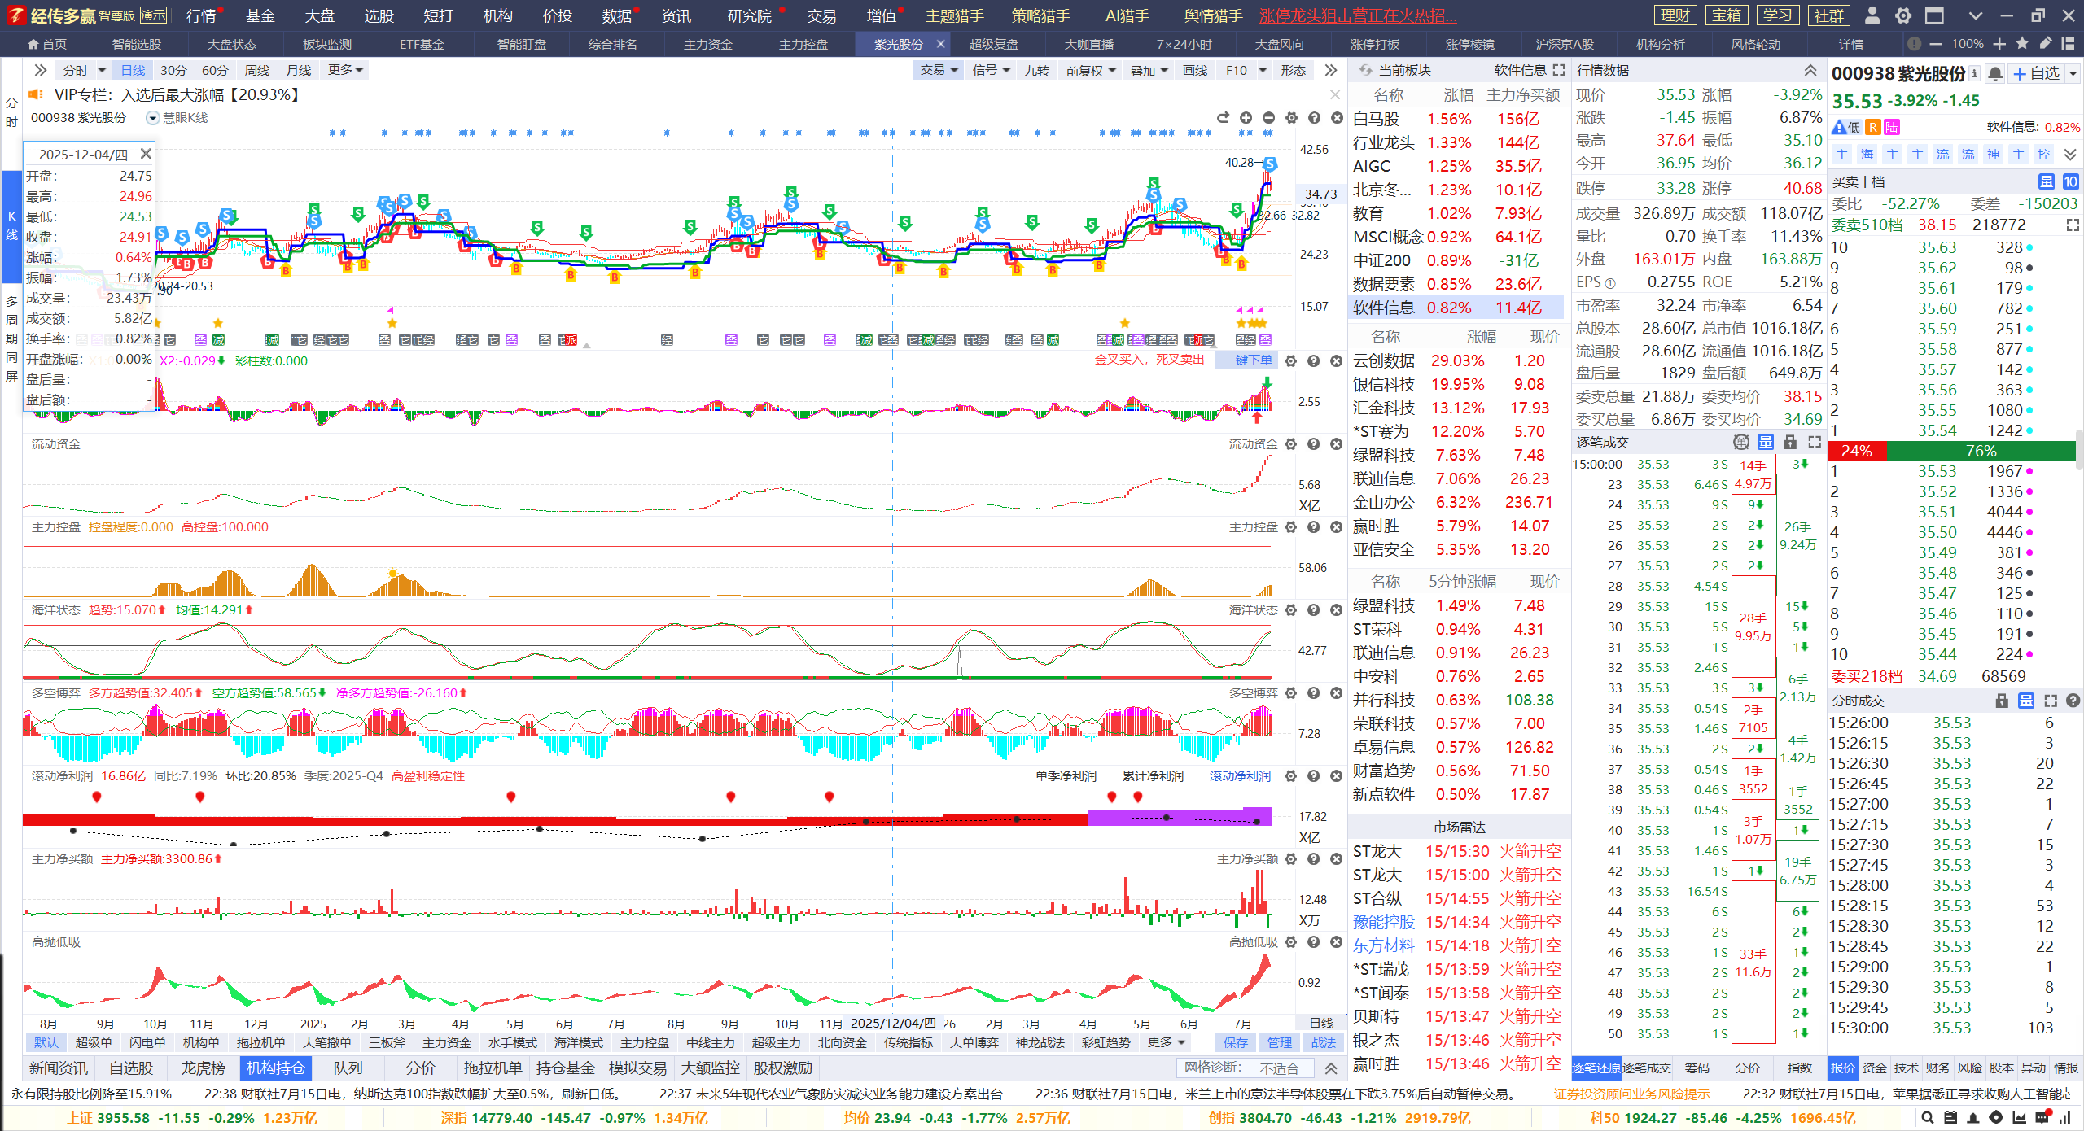
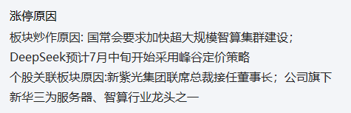
控盘增加，趋势延续
业绩稳定，资金流入，红肥绿瘦，控盘增加，季线，月，周线金叉
日线控盘增加，死叉区域，静待下次熊线上移，日线金叉的机会，注意业绩波动风险

